Slide 1
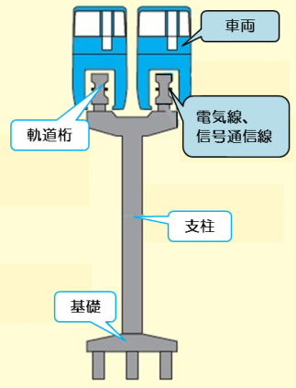
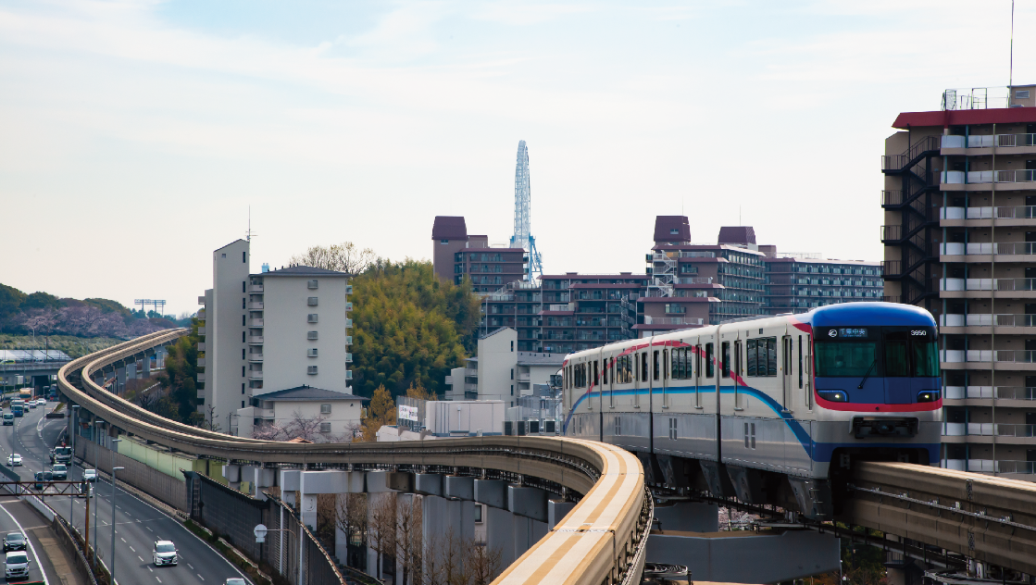
鉄軌道の整備状況
大阪モノレール
インフラ・インフラ外 区分
営業線
インフラ部 ：大阪府
インフラ外部：大阪モノレール(株)
区間 | 距離
大阪空港～門真市 | 21.7km
万博記念公園～彩都西 | 6.9km
彩都西
柴原阪大前
延伸区間 8.9㎞
東大阪市瓜生堂
資料2

Slide 2
連続立体交差事業
府内には約800箇所（うち政令市約240箇所）に踏切が設置されており、特に市街地内において、著し
い交通渋滞を引き起こす他、安全性にも大きな支障をきたしています。
大阪府では、これまで南海本線（泉大津市）など、府内15箇所45.4ｋｍの事業を完成し、150箇所の
踏切を除却しました。また、事業中路線においても９箇所の踏切を除却しています。
（1）事業完了路線
連続立体交差事業の概要
（令和5年4月1日現在）
路線名 （都市名） | 区間内の駅 | 事業延長 （km） | 全体事業費 （百万円） | 事業年度 | 踏切 除却数
阪急宝塚線 （池田市・Ⅰ期） | － | 2.0 | 1,477 | S43～S45 | 6
近鉄大阪線・奈良線 （東大阪市） | 布施駅、河内永和駅 河内小坂駅、俊徳道駅 | 5.2 | 16,694 | S46～S54 | 19
近鉄大阪線 （八尾市） | 八尾駅 | 2.2 | 10,004 | S48～S54 | 6
京阪本線 （守口市・門真市・寝屋川市） | 守口市駅、西三荘駅、門真市駅、古川橋駅、大和田駅、萱島駅 | 5.8 | 30,385 | S47～S56 | 20
阪急宝塚線 （池田市・Ⅱ期） | 池田駅 | 1.3 | 13,497 | S52～S61 | 3
南海本線 （堺市） | 七道駅、堺駅、 湊駅、石津川駅 | 5.4 | 25,201 | S47～S62 | 20
ＪＲ片町線 （大東市） | 住道駅 | 3.3 | 18,973 | S50～H3 | 7
阪急京都線 （高槻市） | 高槻市駅 | 2.8 | 30,317 | S53～H5 | 10
京阪本線・交野線 （枚方市） | 枚方市駅 | 2.7 | 35,679 | S50～H6 | 5
南海本線 （岸和田市） | 岸和田駅 | 1.7 | 22,159 | S53～H7 | 8
阪急宝塚線 （豊中市） | 曽根駅、岡町駅、 豊中駅 | 3.8 | 55,815 | S54～H12 | 14
京阪本線 （寝屋川市） | 寝屋川市駅 | 1.8 | 37,600 | S56～H13 | 4
南海本線 （泉佐野市） | 泉佐野駅 | 2.8 | 52,555 | S62～H22 | 9
大阪外環状線 （東大阪市） | ＪＲ長瀬駅 | 2.2 | 16,022 | H11～H28 | 11
南海本線 （泉大津市） | 泉大津駅、松ノ浜駅 | 2.4 | 45,905 | H8～29 | 8
計（15路線） |  | 45.4 | 412,283 | － | 150
（2）事業中路線
（令和5年4月1日現在）
路線名 （都市名） | 区間内の駅 | 事業延長 （km） | 全体事業費 （百万円） | 事業認可取得 | 踏切 除却数 | 進捗率 （%）
近鉄奈良線 （東大阪市） | 若江岩田駅、河内花園駅 東花園駅 | 3.3 | 71,310 | H5.2 | 9 （済） | 97
南海本線・高師浜線 （高石市） | 羽衣駅 高石駅 | 4.1 | 71,690 | H9.7 | 13 （済） | 96
京阪本線 （寝屋川市・枚方市） | 香里園駅、光善寺駅 枚方公園駅 | 5.5 | 106,737 | H25.12 | 21 | 34
阪急電鉄京都線 （摂津市） | 摂津市駅 | 2.1 | 43,184 | H30.2 | 5 | 15
計（４路線） |  | 15.0 | 292,921 | － | 48 | －
阪急京都線
（高槻市）
阪急宝塚線
（池田市Ⅱ期）
阪急宝塚線
（池田市Ⅰ期）
京阪本線・交野線
（枚方市）
阪急宝塚線
（豊中市）
阪急京都線
（摂津市）
京阪本線
（寝屋川市・枚方市）
京阪本線
（寝屋川市）
京阪本線
（寝屋川・門真・守口市）
JR片町線（大東市）
近鉄大阪線
奈良線（東大阪市）
大阪外環状線
（東大阪市）
近鉄奈良線（東大阪市）
近鉄大阪線（八尾市）
完了箇所
事業中箇所
大和川
南海本線（堺市）
南海本線・高師浜線（高石市）
南海本線
（泉大津市）
関西国際空港
南海本線
（岸和田市）
南海本線
（泉佐野市）
資料2

